Slide 1

인공지능반도체공학과 김현 교수
[인이지] 특허 기술 매각 라이선스 제안
산업 특화 AI 신뢰성·설명성 확보를 위한
불확실성 기반 AI 학습·판단 검증 기술
등록특허: KR 10-2883102
기술 주제: 불확실성(uncertainty) 기반 AI 학습 데이터 선별 및 판단 검증 방법

Slide 2

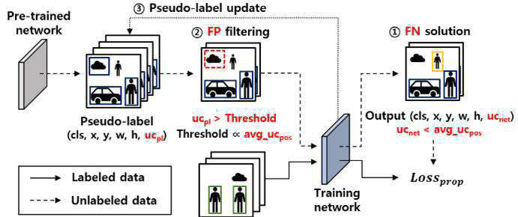
기술 개요
본 기술은 AI 모델의 학습 및 추론 과정에서 발생하는 불확실성(uncertainty)을 정량화하여, AI 판단의 신뢰성·합리성·설명 가능성을 동시에 확보하는 기술이다.
핵심 문제 해결
자동화된 최적화
특히 객체 검출·이상 탐지 등 산업 AI에서 문제되는
해당 결과를 기반으로 학습 데이터 갱신 및 모델 업데이트 시점을 정량적으로 결정합니다.
오탐(False Positive)
미탐(False Negative)
을 자동으로 식별·분류합니다.

Slide 3

인이지 제조 AI 수요와의 직접적 연결성
인이지가 제시한 제조 AI 수요의 핵심은 다음이다.
제조 데이터 특성 반영 AI
데이터 불균형·고장 데이터 부족 환경 대응
예측–제어–설명 기능 통합
XAI 기반 수치·근거 중심 가이던스
본 특허는 제조 AI 전주기 중 다음 단계에 직접 연결된다.
01
02
데이터 전처리 단계
예측 단계
불확실성 기반 학습 데이터 선별
판단 신뢰도 수치화
03
04
제어·운영 단계
설명 단계
불확실성 감소 추이를 기반으로 한 제어 판단 근거 제공
"왜 이 판단을 했는지"를 수치로 설명 가능
👉 범용 AI를 '제조 특화 AI'로 전환시키는 핵심 필터 기술

Slide 4

청구항 구조 요약 및 기존 산업 AI 대비 차별성
청구항 구조 요약 (중요 포인트)
기존 산업 AI 대비 차별성
▷ 장치 청구항
구분
기존 산업 AI
본 특허
산업용 서버, 엣지 디바이스, 클라우드
AI 학습·검증 모듈
판단 기준
정확도·확률
불확실성 + 통계 지표
▷ 방법 청구항 (인이지에 특히 중요)
설명 가능성
제한적
수치 기반 설명
불확실성 값 산출 방법
FP/FN 자동 식별 방법
mAP decay 기반 학습 상태 판단 방법
데이터 갱신 및 모델 업데이트 결정 로직
데이터 관리
수동·경험 의존
자동 선별
AI 업데이트
주기적·경험적
정량 판단
신뢰성
현장 불신
검증 가능
📌 중요 인이지가 자체 AI 플랫폼에서 데이터 선별, 판단 신뢰도 평가, 모델 업데이트 판단을 구현하면, 방법청구항 실시 가능성이 매우 높음

Slide 5



헬스케어 AI 수요와의 확장 적합성
인이지 헬스케어 수요의 핵심은 다음이다.
AI 에이전트 기반 판단
실시간 위험 감지
개인정보·윤리·책임성
공공·보험 연계 → 판단 근거 필수
본 특허는 헬스케어 AI에서도 동일하게 적용 가능하다.
센서·행동 데이터 기반 판단의 불확실성 평가
이상 징후 판단의 신뢰도 로그화
사고·분쟁 시 AI 판단 합리성 입증 수단 제공
👉 산업 AI + 헬스케어 AI를 동시에 관통하는 공통 신뢰성 기술
인이지 관점의 전략적 의미
외산 산업 AI 플랫폼 대비 차별화 포인트 확보
"설명 가능한 산업 AI"를 IP로 보호
정부 R&D·공공 과제에서 요구하는 AI 신뢰성·책임성 프레임워크 대응
제조–헬스케어를 아우르는 플랫폼형 기술 확장 가능

Slide 6
기술 성숙도 및 협력 제안
기술 성숙도 및 적용 단계
결론 메시지
기술 성숙도(TRL): 알고리즘 구조 확립, 산업 적용을 위한 PoC 가능 단계
AI를 쓰는 시대는 끝났습니다.
적용 위치:
이제는 AI를 '설명할 수 있는가'가 경쟁력입니다.
제조 AI 플랫폼 핵심 모듈
AI 검증·설명 전용 서브시스템
헬스케어 AI 에이전트 판단 검증 모듈
이 특허는 인이지의 AI를 '잘 맞히는 AI'에서 '신뢰받는 AI'로 바꾸는 기반 기술이 될 것입니다.
협력 및 사업화 구조
문의
인이지에 적합한 현실적 선택지:
서울과학기술대학교 산학협력단 기술사업화본부
플랫폼 내 핵심 알고리즘 라이선스
산업 AI 신뢰성 모듈 공동개발
정부 과제(제조 DX, 산업 AI, 헬스케어) 공동 참여
후속 특허 공동 확보
한웅진☎ 02-970-9147
✉ woongjin@seoultech.ac.kr
오진석☎ 02-970-9247
✉ 95527@seoultech.ac.kr

